Slide 1
aula 05
Métodos de controle de acesso
prof. Msc. Diovani Milhorim

Slide 2
Métodos de controle de acesso ao meio
Acesso ao meio????

Slide 3
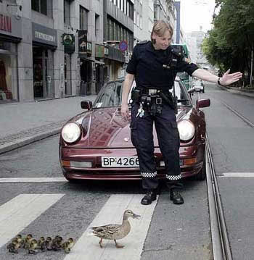
Métodos de controle de acesso ao meio
Determinam a forma como o dispositivo de rede poderá utilizar a mídia(meio de transmissão) para transmitir as informações.
Chamado de “Media access control” (MAC) ou protocolos de acesso múltiplo.

Slide 4
Métodos de controle de acesso ao meio
Os métodos (ou protocolos) se dividem em:
Protocolos de divisão de canal
Protocolos de acesso aleatório
Protocolos de revezamento

Slide 5
Métodos de controle de acesso ao meio
Os métodos (ou protocolos) se dividem em:
Protocolos de divisão de canal
Protocolos de acesso aleatório
Protocolos de revezamento

Slide 6
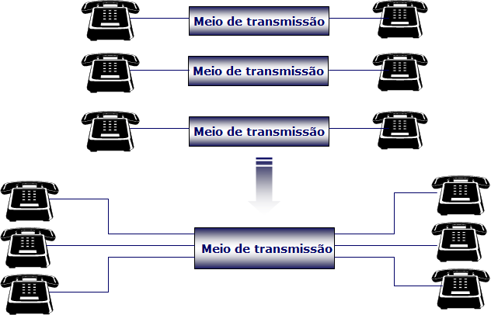
Métodos de controle de acesso ao meio
Protocolos de divisão de canal
Realizam a multiplexação do canal. O protocolo utiliza o meio único de transmissão permitindo a criação de vários canais de independentes.

Slide 7
Métodos de controle de acesso ao meio
Protocolos de divisão de canal
TDM – multiplexação por divisão do tempo
FDM – multiplexação por divisão da frequência
CDMA – multiplexação por divisão de código.

Slide 8
Métodos de controle de acesso ao meio
Protocolos de divisão de canal
TDM – multiplexação por divisão do tempo
Todos os sinais usam a mesma faixa de freqüências.
Cada canal usa pequenos intervalos de tempo (time slot).

Slide 9
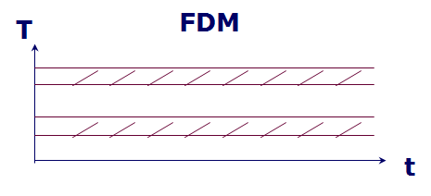
Métodos de controle de acesso ao meio
Protocolos de divisão de canal
FDM – multiplexação por divisão da frequência
Cada canal usa uma faixa de freqüência.
O sinal está presente todo o tempo.

Slide 10
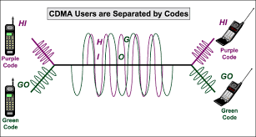
Métodos de controle de acesso ao meio
Protocolos de divisão de canal
CDMA – multiplexação por divisão de código.
Cada comunicação independente utiliza códigos diferentes.
Espalhamento espectral
variação na potência do sinal.

Slide 11
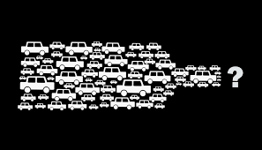
Métodos de controle de acesso ao meio
Protocolos de acesso Múltiplo
Os protocolos de acesso múltiplo devem coordenar a forma como cada nó da rede deverá utilizar o canal de comunicação em redes do tipo broadcast.

Slide 12
Métodos de controle de acesso ao meio
Protocolos de acesso Múltiplo
Características dos protocolos de acesso múltiplo
Deve ser simples para que a implementação seja barata
Quando apenas um nó utiliza a rede ele tem toda a velocidade de transmissão do canal.
Quando vários nós utilizam a rede todos devem ter a mesma velocidade média.
O protocolo é descentralizado, não existem mestres que possam falhar e derrubar toda rede.

Slide 13
Métodos de controle de acesso ao meio
Protocolos de acesso Múltiplo
Se dividem em:
Protocolos de acesso aleatório
Protocolos de revezamento

Slide 14
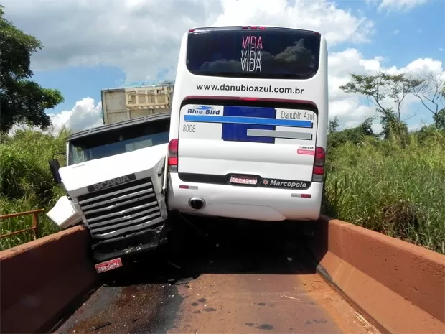
Métodos de controle de acesso ao meio
Protocolos de acesso Múltiplo
Protocolos de acesso aleatório
Cada nó transmite a velocidade total do canal. Quando ocorre uma colisão, cada nó retransmite repetidamente seu quadro até que este passe sem colisão. A retransmissão ocorre em um tempo aleatório independente para cada nó envolvido na transmissão.
Colisão???

Slide 15
Métodos de controle de acesso ao meio
Protocolos de acesso Múltiplo
Protocolos de acesso aleatório
Exemplos:
Protocolo ALOHA
Protocolo sloted ALOHA
Protocolo tipo CSMA –Acesso múltiplo com detecção de portadora.

Slide 16
Métodos de controle de acesso ao meio
Protocolos de acesso Múltiplo
Protocolos de acesso aleatório
Protocolo ALOHA
Tempo não é dividido – acesso a qualquer momento
O transmissor efetua a transmissão do quadro todo
Se não existe colisão – transmissão efetuada com sucesso
Se houver colisão – aguarda o tempo de transmissão de um quadro ou transmite logo em seguida (sorteio 0 ou 1)
Eficiência de 18,5 %

Slide 17
Métodos de controle de acesso ao meio
Protocolos de acesso Múltiplo
Protocolos de acesso aleatório
Protocolo sloted ALOHA
Tempo dividido em slots – acesso no início do slot
Hosts de rede devem sincronizar os slots de tempo
O transmissor efetua a transmissão do quadro todo
Se não existe colisão – transmissão efetuada com sucesso
Se houver colisão – aguarda o início do próximo slot ou do slot subsequente(sorteio 0 ou 1)
Eficiência de 37%

Slide 18
Métodos de controle de acesso ao meio
Protocolos de acesso Múltiplo
Protocolos de acesso aleatório
Protocolo tipo CSMA –Acesso múltiplo com detecção de portadora.
Detecção de portadora – “Ouça antes de falar”
Detecção de colisão – ”Se alguém começar a falar ao mesmo tempo, pare de falar” CSMA/CD

Slide 19
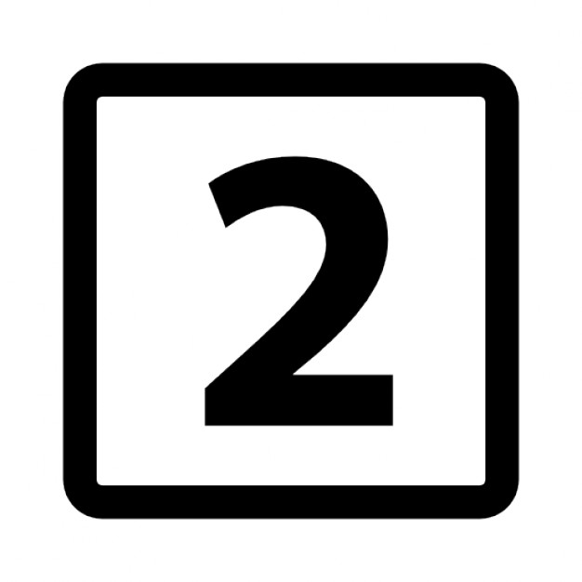
Métodos de controle de acesso ao meio
Protocolos de acesso Múltiplo
Protocolos de acesso aleatório
Protocolo tipo CSMA –Acesso múltiplo com detecção de portadora. (dois princípios)
Detecção de portadora – “Ouça antes de falar”
Detecção de colisão – ”Se alguém começar a falar ao mesmo tempo, pare de falar” CSMA/CD

Slide 20
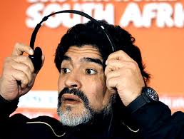
Métodos de controle de acesso ao meio
Protocolos de acesso Múltiplo
Protocolos de acesso aleatório
Protocolo tipo CSMA –Acesso múltiplo com detecção de portadora.
Detecção de portadora – “Ouça antes de falar”
Antes de transmitir o nó avalia se existem transmissões sendo efetuadas, caso negativo, realiza sua transmissão.

Slide 21
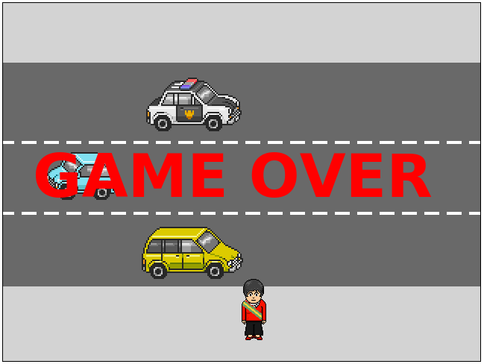
Métodos de controle de acesso ao meio
Protocolos de acesso Múltiplo
Protocolos de acesso aleatório
Protocolo tipo CSMA –Acesso múltiplo com detecção de portadora.
Detecção de colisão – ”Se alguém começar a falar ao mesmo tempo, pare de falar” CSMA/CD
Ao detectar a colisão (alteração de característica do meio condutor) o nó aborta a transmissão.
Um reforço de colisão é enviado.
Todos os nós abortam transmissão.
Todos os nós calculam independentemente um tempo de espera aleatório (algoritmo de backoff exponecial)

Slide 22
Métodos de controle de acesso ao meio
Se o protocolo CSMA/CD faz a detecção de portadora antes de transmitir, por que então existem colisões?
Coincidência
Barramentos excessivamente longos: tempo para o sinal percorrer todo o barramento é maior do que o tempo de transmissão de um quadro.

Slide 23
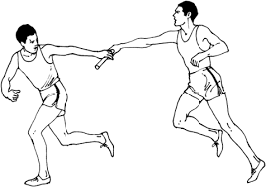
Métodos de controle de acesso ao meio
Protocolos de acesso Múltiplo
Protocolos de revezamento
Cada um dos nós da rede ocupa o canal por um determinado período de tempo enquanto os outros nós aguardam sua permissão de transmitir.

Slide 24
Métodos de controle de acesso ao meio
Protocolos de acesso Múltiplo
Protocolos de revezamento
protocolo de polling (escolha)
Protocolo de passagem de permissão

Slide 25
Métodos de controle de acesso ao meio
Protocolos de acesso Múltiplo
Protocolos de revezamento
protocolo de polling (escolha)
Um nó mestre escolhe de maneira circular qual nó terá o direito de transmitir um número máximo de quadros.

Slide 26
Métodos de controle de acesso ao meio
Protocolos de acesso Múltiplo
Protocolos de revezamento
protocolo de polling (escolha)
Não existem colisões
Não existem intervalos vazios sem transmissões.
Existe atraso induzido pela escolha (tempo de escolha)
Se o nó mestre falha , o canal inteiro falha.

Slide 27
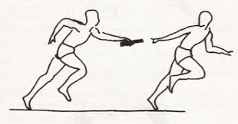
Métodos de controle de acesso ao meio
Protocolos de acesso Múltiplo
Protocolos de revezamento
Protocolo de passagem de permissão
Um quadro especial chamado de “permissão” é passado entre os nós obedecendo uma ordem fixa. Apenas o host que possui a permissão pode transmitir.

Slide 28
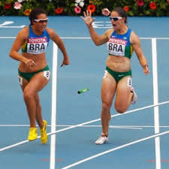
Métodos de controle de acesso ao meio
Protocolos de acesso Múltiplo
Protocolos de revezamento
Protocolo de passagem de permissão
Passagem de “permissão” descentralizada
Nós que não tenham nada a transmitir passam imediatamente a “permissão” ao próximo host.
Necessidade de recuperação do canal em caso de falha de um nó.

Slide 29
Métodos de controle de acesso ao meio
Leitura recomendada
Kurose – capitulo 5
(Acesso ao meio compartilhado)

